Slide 1
Модуль 2. Алгоритмы машинного обучения и продвинутое программирование на Python
Лисов Андрей Анатольевич
Кафедра ЭпМЭМ

Slide 2
Предварительная подготовка
1. В рамках курса НЕ будут рассмотрены все алгоритмы машинного обучения и даже все основные и попсовые, в виду ограниченности времени.
2. Теория и математический аппарат часто будут приведены в упрощённом варианте для лучшего понимания.
3. Список практически всех известных алгоритмов машинного обучения на текущий момент времени, известных человечеству, с кратким описанием можно найти по ссылке:
https://en.wikipedia.org/wiki/Outline_of_machine_learning#Machine_learning_algorithms
4. Все скрипты и немного больше будут доступны по ссылке https://github.com/AnLiMan/machine-learning-course
Машинное обучение через мемы https://medium.com/nybles/understanding-machine-learning-through-memes-4580b67527bf

Slide 3
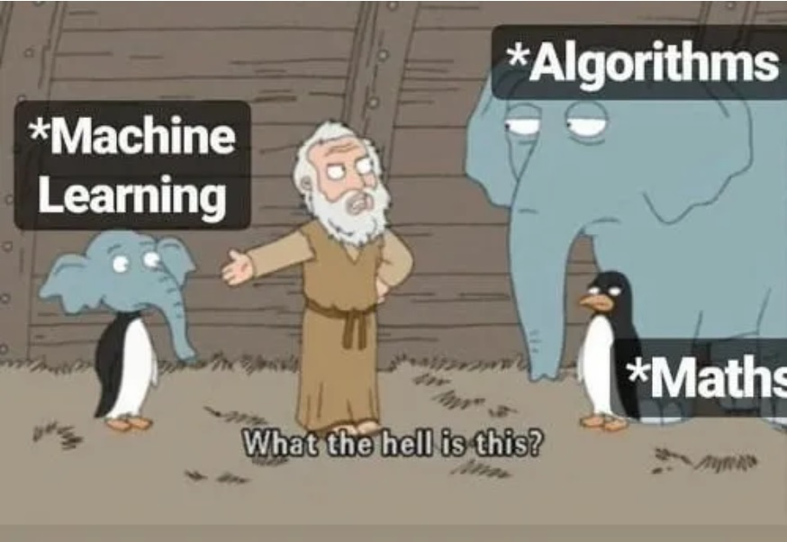
Машинное обучение = Алгоритмы + Математика

Slide 4
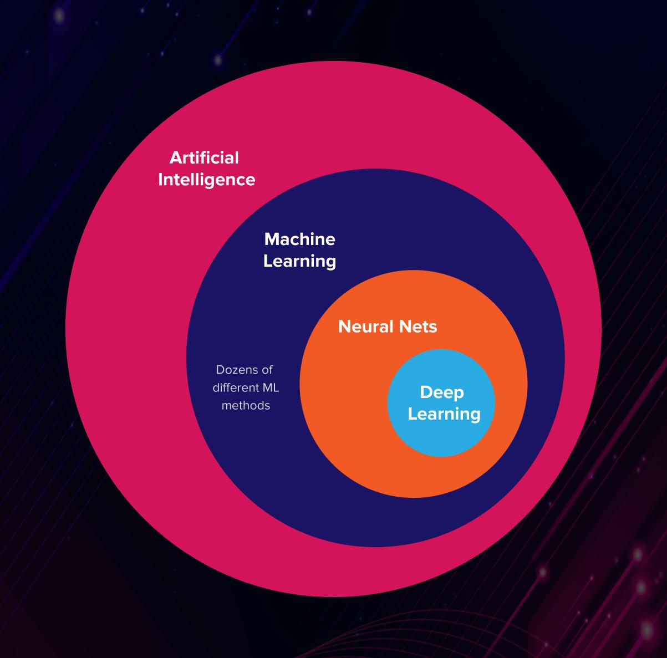
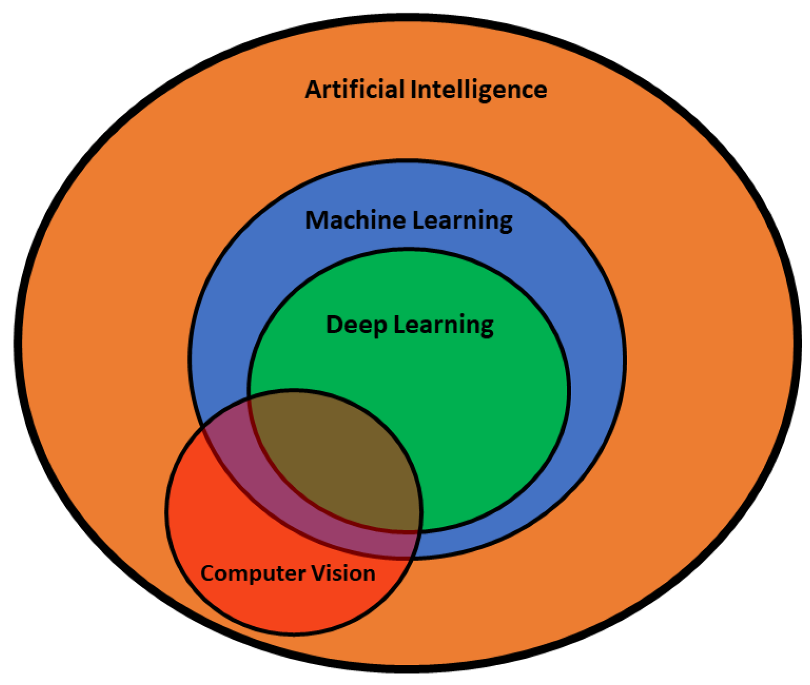
Искусственный интеллект, машинное обучение, нейронные сети, глубокое обучение и компьютерное зрение. Разница

Slide 5
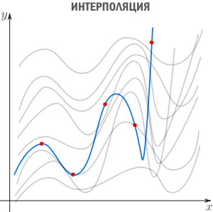
Регрессия. Введение
Интерполяция — способ выбрать из семейства функций ту, которая проходит через заданные точки. Классические примеры: интерполяция полиномами Лагранжа, сплайн-интерполяция, многомерная интерполяция (билинейная, трилинейная, методом ближайшего соседа и т.д). Есть также родственное понятие экстраполяции — предсказание поведения функции вне интервала. Например, предсказание курса доллара на основании предыдущих колебаний — экстраполяция.

Slide 6
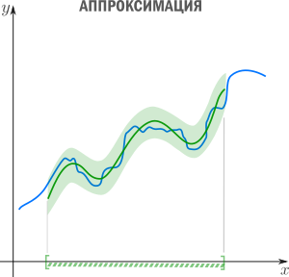
Регрессия. Введение
Аппроксимация — способ выбрать из семейства «простых» функций приближение для «сложной» функции на отрезке, при этом ошибка не должна превышать определенного предела. Аппроксимацию используют, когда нужно получить функцию, похожую на данную, но более удобную для вычислений и манипуляций (дифференцирования, интегрирования и т.п). Классические примеры включают ряд Тейлора на отрезке, аппроксимацию ортогональными многочленами, аппроксимацию Паде, аппроксимацию синуса Бхаскара и т.п.

Slide 7
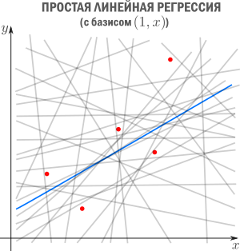
Регрессия. Введение
Регрессия — способ выбрать из семейства функций ту, которая минимизирует функцию потерь. Последняя характеризует насколько сильно пробная функция отклоняется от значений в заданных точках. Если точки получены в эксперименте, они неизбежно содержат ошибку измерений, шум, поэтому разумнее требовать, чтобы функция передавала общую тенденцию, а не точно проходила через все точки.

Slide 8
Линейная регрессия
Линейная регрессия (англ. Linear regression) — используемая в статистике регрессионная модель зависимости одной переменной y от другой или нескольких других переменных (факторов, регрессоров, независимых переменных) x с линейной функцией зависимости.
Т.к. это первая ручная установки стороннего пакета, то может понадобиться обновление pip (соответствующее сообщение будет показана при попытке установить пакет).
python.exe -m pip install --upgrade pip
Установка дополнительных пакетов
pip install matplotlib
pip install numpy
pip install -U scikit-learn
Дополнительный материал для чтения
https://scikit-learn.org/stable/auto_examples/linear_model/plot_ols.html
https://habr.com/ru/articles/514818/

Slide 9
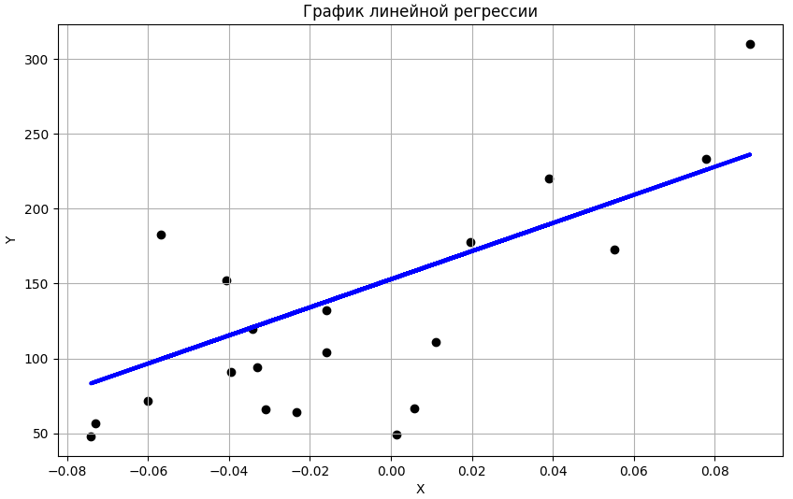
Результат (скрипт «LinearRegression»)

Slide 10
Практическое задание
1. Создать собственный датасет или загрузить новый для создания нового предсказания
2. Изменить цвет точек на красный, а цвет линейной регрессии на зелёный

Slide 11
Полиномиальная регрессия
Полиномиальная регрессия это обобщенный случай линейной регрессии.
В данном случае предполагается полиномиальную зависимость между выходом и входом и, следовательно, полиномиальную оценочную функцию регрессии.
Другими словами, помимо линейных членов, таких как 𝑏₁𝑥₁, функция регрессии 𝑓 может включать нелинейные члены, такие как 𝑏₂𝑥₁², 𝑏₃𝑥₁³, 𝑏₄𝑥₁𝑥₂, 𝑏₅𝑥₁²𝑥 ₂. и т.д.
Дополнительный материал для чтения
https://realpython.com/linear-regression-in-python/

Slide 12
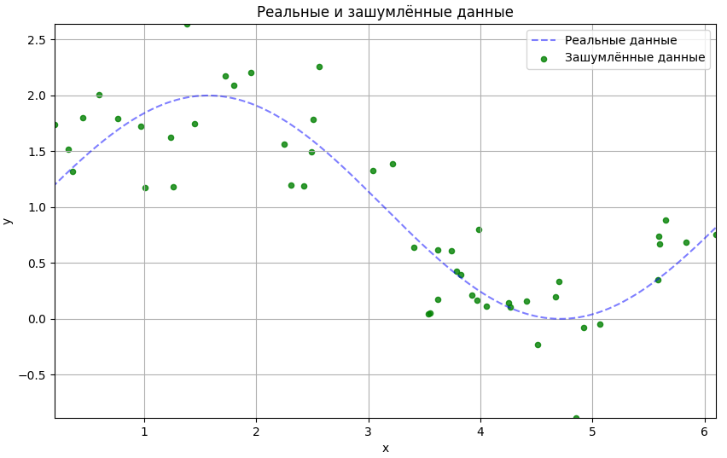
Результат (скрипт «PolynomialRegression»)

Slide 13
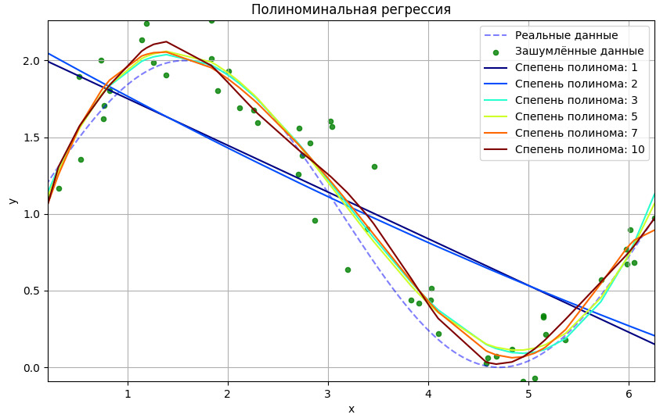
Результат (скрипт «PolynomialRegression»)

Slide 14
Практическое задание
1. Увеличить разброс зашумлённых данных в 2 раза.
2. Изменить цвет точек зашумлённых данных на красный на графике с полиноминальной регрессией.
3. Убрать полином первого порядка и добавить полином 8-го порядка при построении регрессии.

Slide 15
Дерево решений (decision tree)
Деревья решений — это непараметрический контролируемый метод обучения, используемый для классификации и регрессии.
Цель состоит в том, чтобы создать модель, которая предсказывает значение целевой переменной, изучая простые правила принятия решений, выведенные из характеристик данных. Дерево можно рассматривать как кусочно-постоянное приближение.
Дополнительный материал для чтения
https://scikit-learn.ru/1-10-decision-trees/

Slide 16
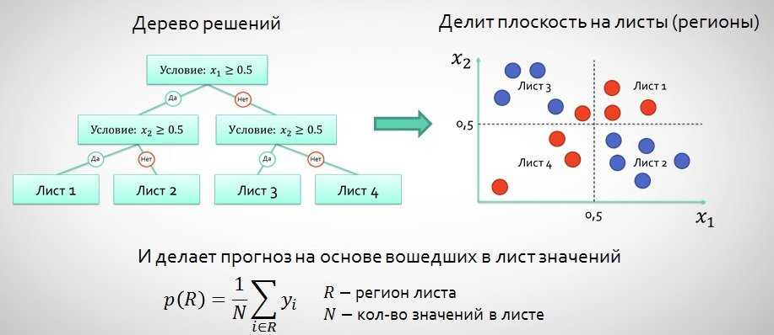
Пример работы

Slide 17
Применение
-Дерево решений часто используют в банковском секторе и в тех сферах, где применяют скрипты для общения с клиентами и нужно управлять процессами принятия решений.
-В машинном обучении, статистике и анализе данных с помощью метода дерева решений можно строить прогнозы, описывать данные, разделять их на группы и находить зависимости между ними.

Slide 18
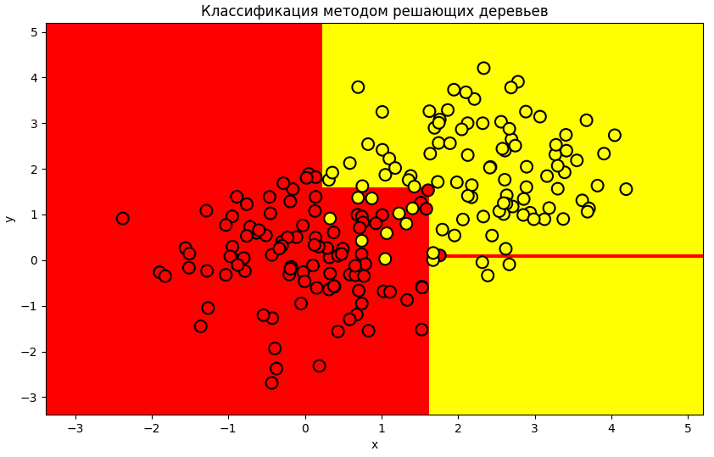
Результат (скрипт «DecisionTree»)

Slide 19
Практическое задание
1. Изменить критерий классификации решающего дерева с «энтропии» на «Джинни»
2. Изменить глубину дерева в 2, 3, 5 раз, результаты зафиксировать в виде рисунка(ов).

Slide 20
Метод k-ближайших соседей
Метод k-ближайших соседей (англ. k-nearest neighbors algorithm, k-NN) — метрический алгоритм для автоматической классификации объектов или регрессии.
В случае использования метода для классификации объект присваивается тому классу, который является наиболее распространённым среди k соседей данного элемента, классы которых уже известны. В случае использования метода для регрессии, объекту присваивается среднее значение по k ближайшим к нему объектам, значения которых уже известны.

Slide 21
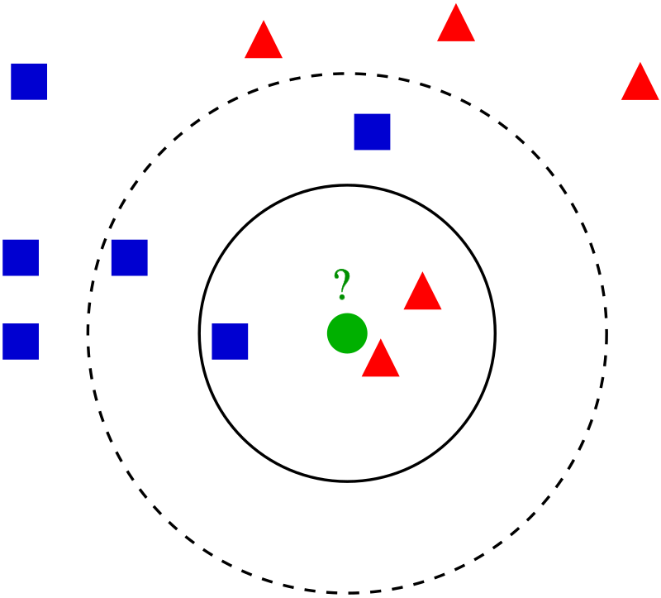
Пример классификации
Тестовый образец (зелёный круг) должен быть классифицирован как синий квадрат (класс 1) или как красный треугольник (класс 2). Если k = 3, то он классифицируется как 2-й класс, потому что внутри меньшего круга 2 треугольника и только 1 квадрат. Если k = 5, то он будет классифицирован как 1-й класс (3 квадрата против 2 треугольников внутри большего круга)

Slide 22
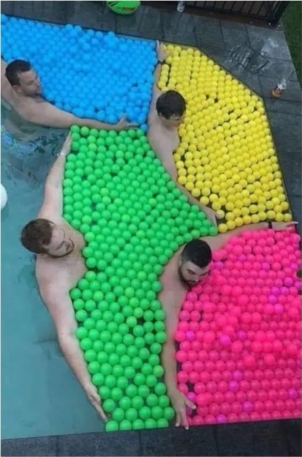
Метод k-ближайших соседей
Алгоритм может быть применим к выборкам с большим количеством атрибутов (многомерным). Для этого перед применением нужно определить функцию расстояния; классический вариант такой функции — евклидова метрика
Дополнительный материал для чтения
https://proglib.io/p/metod-k-blizhayshih-sosedey-k-nearest-neighbour-2021-07-19
https://scikit-learn.org/stable/modules/neighbors.html
https://academy.yandex.ru/handbook/ml/article/metricheskiye-metody

Slide 23
Применение
Алгоритм очень неэффективен в задачах с большим количеством данных. Однако у него всё равно есть много применений в реальном мире.
-Рекомендательные системы. Если посмотреть на саму формулировку задачи «предложить пользователю что-то похожее на то, что он любит», то KNN прямо напрашивается в качестве решения.
-Поиск семантически похожих документов. Если векторные представления близки друг к другу, то темы документов схожи.
-Поиск аномалий и выбросов. Из-за того что алгоритм запоминает обучающую выборку полностью, ему легко посмотреть, насколько целевой объект похож на все данные, которые он видел.
-Задача кредитного скоринга. Рейтинги двух людей, у которых примерно одинаковая зарплата, схожие должности и кредитные истории, не должны сильно отличаться, поэтому KNN отлично подходит для решения такой задачи.

Slide 24
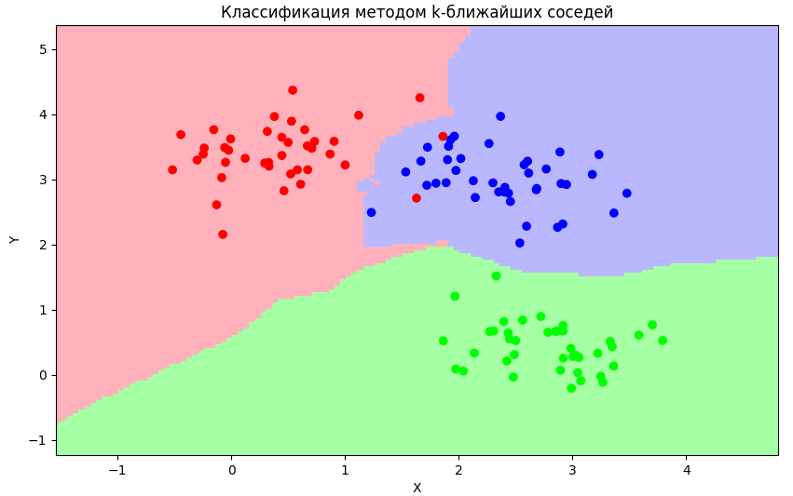
Результат (скрипт «kNN»)

Slide 25
Практическое задание
1. Ввести в код переменную для изменения уровня разброса точек на графике
2. Изменить все цвета точек и областей определения

Slide 26
Обучение с подкреплением (Q-learning)
Q-обучение (Q-learning) — метод, применяемый в искусственном интеллекте при агентном подходе. Относится к экспериментам вида oбучение с подкреплением. На основе получаемого от среды вознаграждения агент формирует функцию полезности Q, что впоследствии дает ему возможность уже не случайно выбирать стратегию поведения, а учитывать опыт предыдущего взаимодействия со средой.
Установка пакета
pip install pygame
Дополнительная литература
https://www.youtube.com/watch?v=aCEvtRtNO-M&ab_channel=SirajRaval
https://www.datacamp.com/tutorial/introduction-q-learning-beginner-tutorial

Slide 27
Aлгоритм Q-learning
1. Initialization (Инициализация):
for each s and a do Q[s, a] = RND // инициализируем функцию полезности Q от действия а в ситуации s как случайную для любых входных данных
2. Observe (Наблюдение):
s' = s // Запомнить предыдущие состояния
a' = a // Запомнить предыдущие действия
s = FROM_SENSOR // Получить текущие состояния с сенсора
r = FROM_SENSOR // Получить вознаграждение за предыдущее действие
3. Update (Обновление полезности):
Q[s',a'] = Q[s',a'] + LF * (r + DF * MAX(Q,s) — Q[s',a’])
4. Decision (Выбор действия):
a = ARGMAX(Q, s)
TO_ACTIVATOR = a
5. Repeat: GO TO 2 (Повторение, переход к 2)

Slide 28
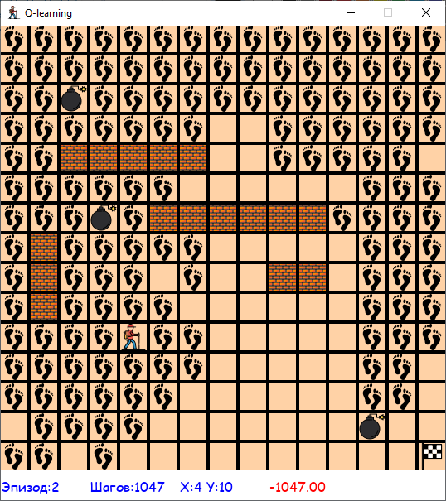
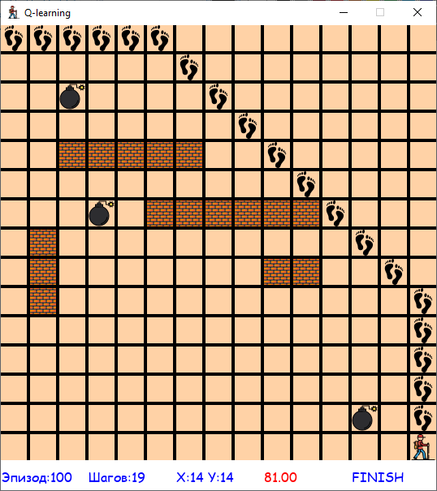
Результат (папка «QL-master»)

Slide 29
Практическое задание
1. Изменить размер карты.
2. Изменить координаты стен, ловушек и их количество.

Slide 30

Работа с изображениями. Основные определения
Аналоговое изображение
двумерное изображение F(x,у), характеризующееся бесконечной точностью представления по пространственным параметрам х и у и бесконечной точностью представления значений интенсивности в каждой пространственной точке (х, у).
Цифровое изображение
двумерное изображение I[r,c], представленное в виде двумерного массива дискретных значений интенсивности, каждое из которых представлено с ограниченной точностью.

Slide 31
Функция интенсивности
математическое представление изображения как функции f(x,у), зависящей от двух пространственных переменных х и у. Переменные х и у принимают действительные значения, которые задают положение точки на изображении. Значения f(x,y) обычно также являются действительными и определяют интенсивность изображения в точке (х,у).
Полутоновое изображение
монохромное (черно­белое) цифровое изображение I[r,c], у которого каждому пикселю соответствует одно значение интенсивности. В случае полутонового изображения интенсивность часто также называется яркостью пикселей.

Slide 32
Многоспектральное (мультиспектральное) изображение
двумерное изображение М[х, у], у которого каждой пространственной точке или пикселу соответствует вектор значений. В наиболее часто встречающемся случае цветных изображений вектор содержит 3 элемента.
Бинарное изображение
цифровое изображение, пиксели которого имеют значения 0 или 1
Маркированное изображение
это цифровое изображение I[r,c], пиксели которого представлены в виде символов конечного алфавита.

Slide 33

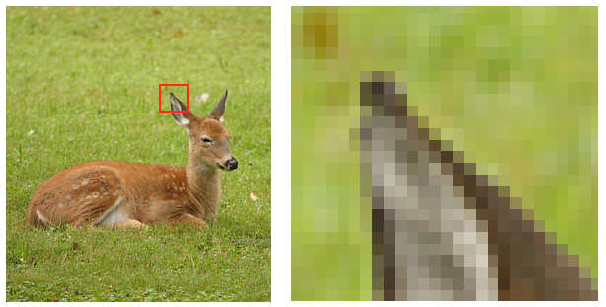
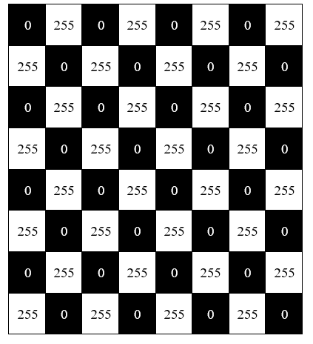
Цифровое изображение
Пиксель ← элемент изображения
pixels ← picture element
lisov.andrey.9999@gmail.com

Slide 34
Обработка изображений на Python
Установка пакета
pip install Pillow
Документация к библиотеке
https://pillow.readthedocs.io/en/stable/index.html
Pillow и его предшественник PIL — это оригинальные библиотеки Python для работы с изображениями. Несмотря на то, что существуют другие библиотеки Python для обработки изображений, Pillow остается важным инструментом для понимания и работы в целом
Дополнительный материал для чтения:
https://habr.com/ru/articles/681248/

Slide 35
Практическое задание
1. На основе скрипта «ImageProsessing» создать функцию обрезки изображения по заданным пользователем параметрам

